Slide 1
Ljekovite biljne vrste dvorišta škole
Školski projekt: ‘’ČITANJE JE IN’’
27. svibnja 2022

Slide 2
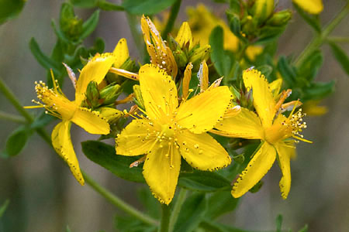
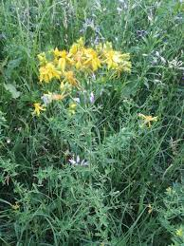
Hypericum perforatum L. - pljuskavica, gospina trava, kantarion
Porodica: Hypericaceae

Slide 3
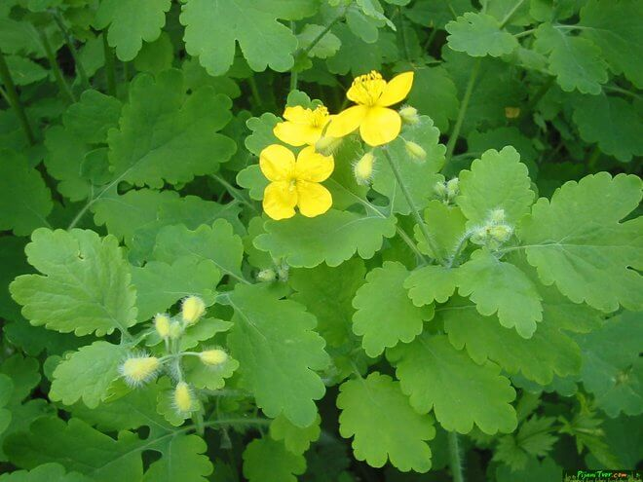
Chelidonium majus L. - rosopas
Porodica: Papaveraceae

Slide 4
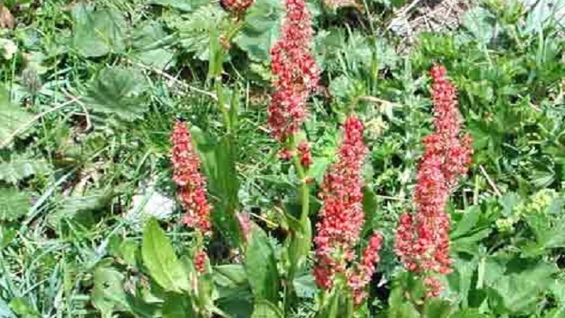
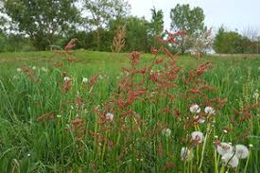
Rumex acetosa L. - prava kiselica
Porodica: Polygonaceae

Slide 5
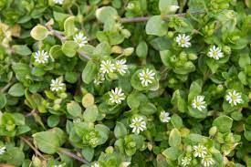
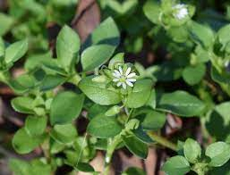
Stellaria media (L.) Vill. – mišjakinja, crijevac
Porodica: Carylophylaceae

Slide 6
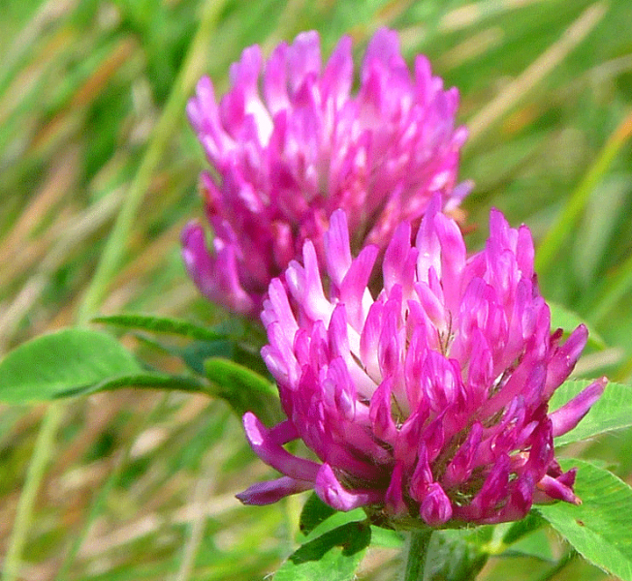
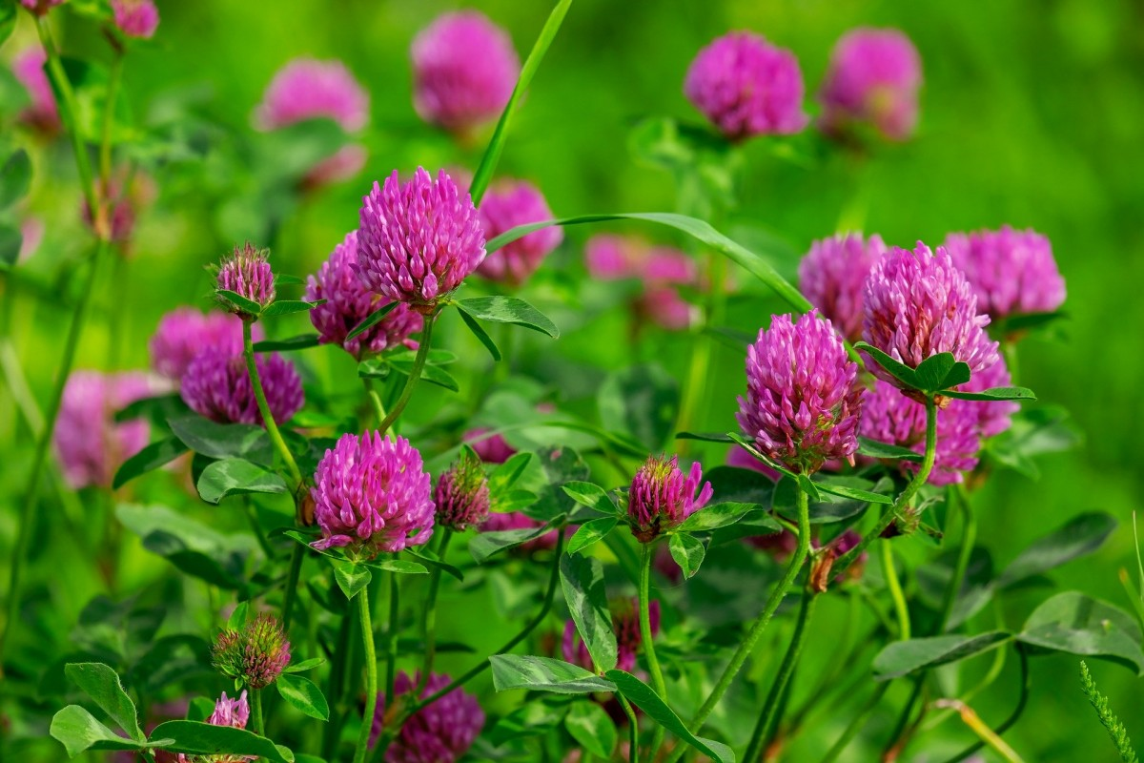
Trifolium pratense L. - crvena djetelina
Porodica: Fabaceae

Slide 7
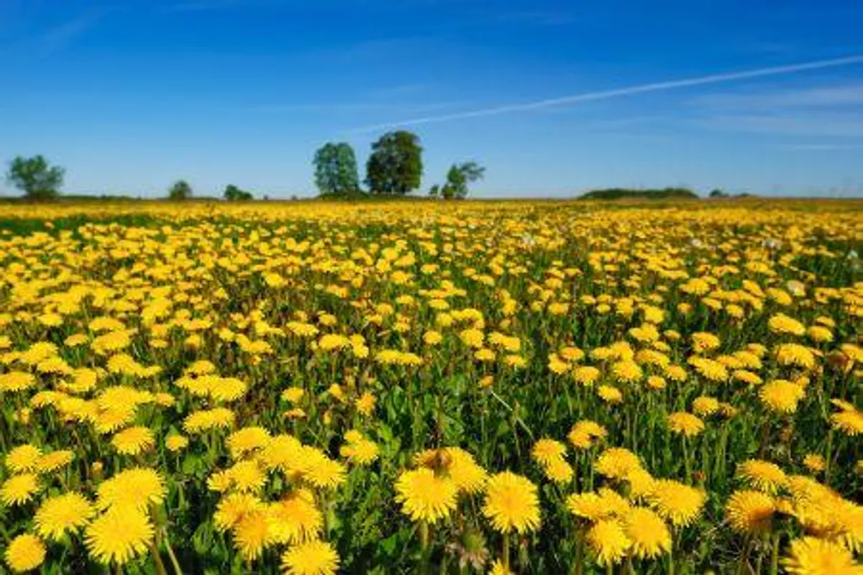
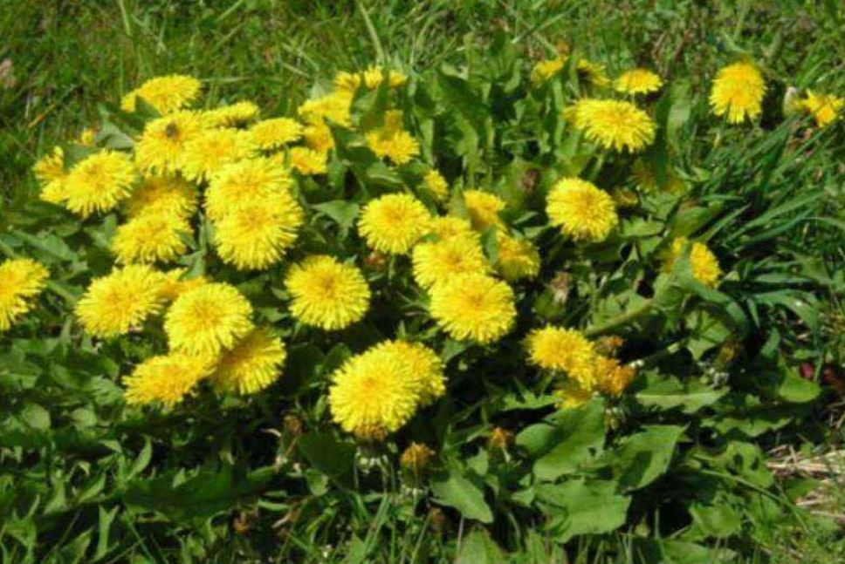
Taraxacum officinale Web. - maslačak
Porodica: Asteraceae

Slide 8
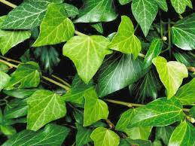
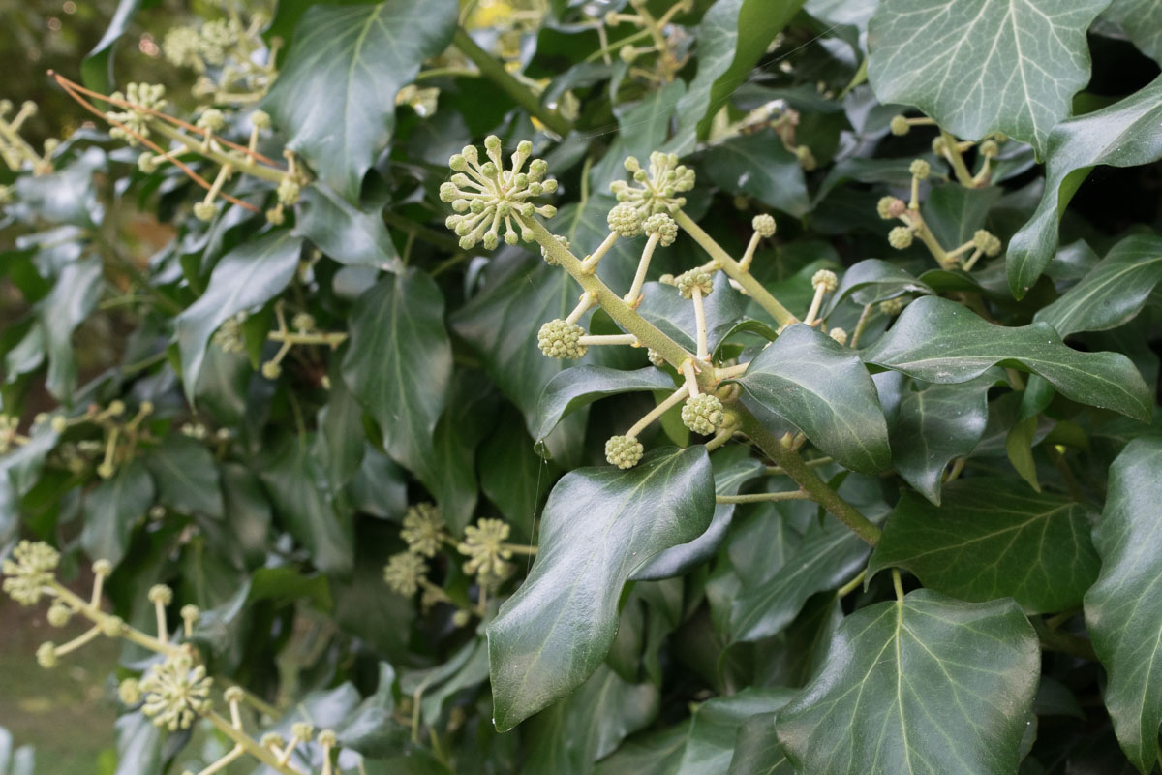
Hedera helix L. - bršljan
Porodica: Araliaceae

Slide 9
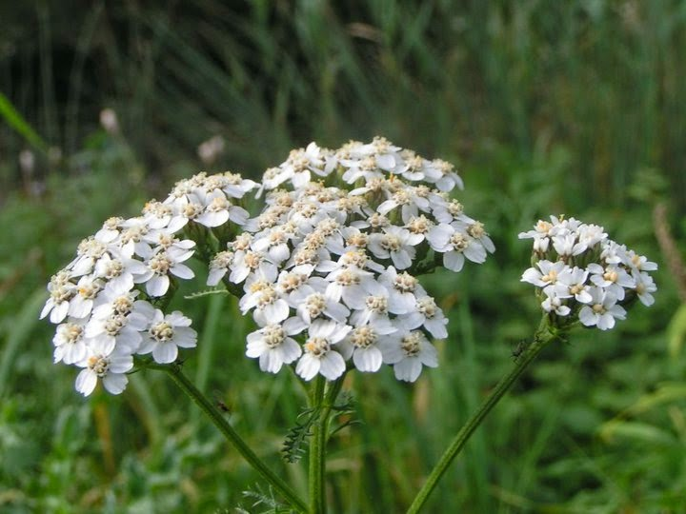
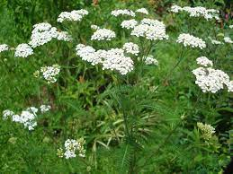
Achillea millefolium L. – stolisnik, hajdučka trava
Porodica: Asteraceae

